Slide 1


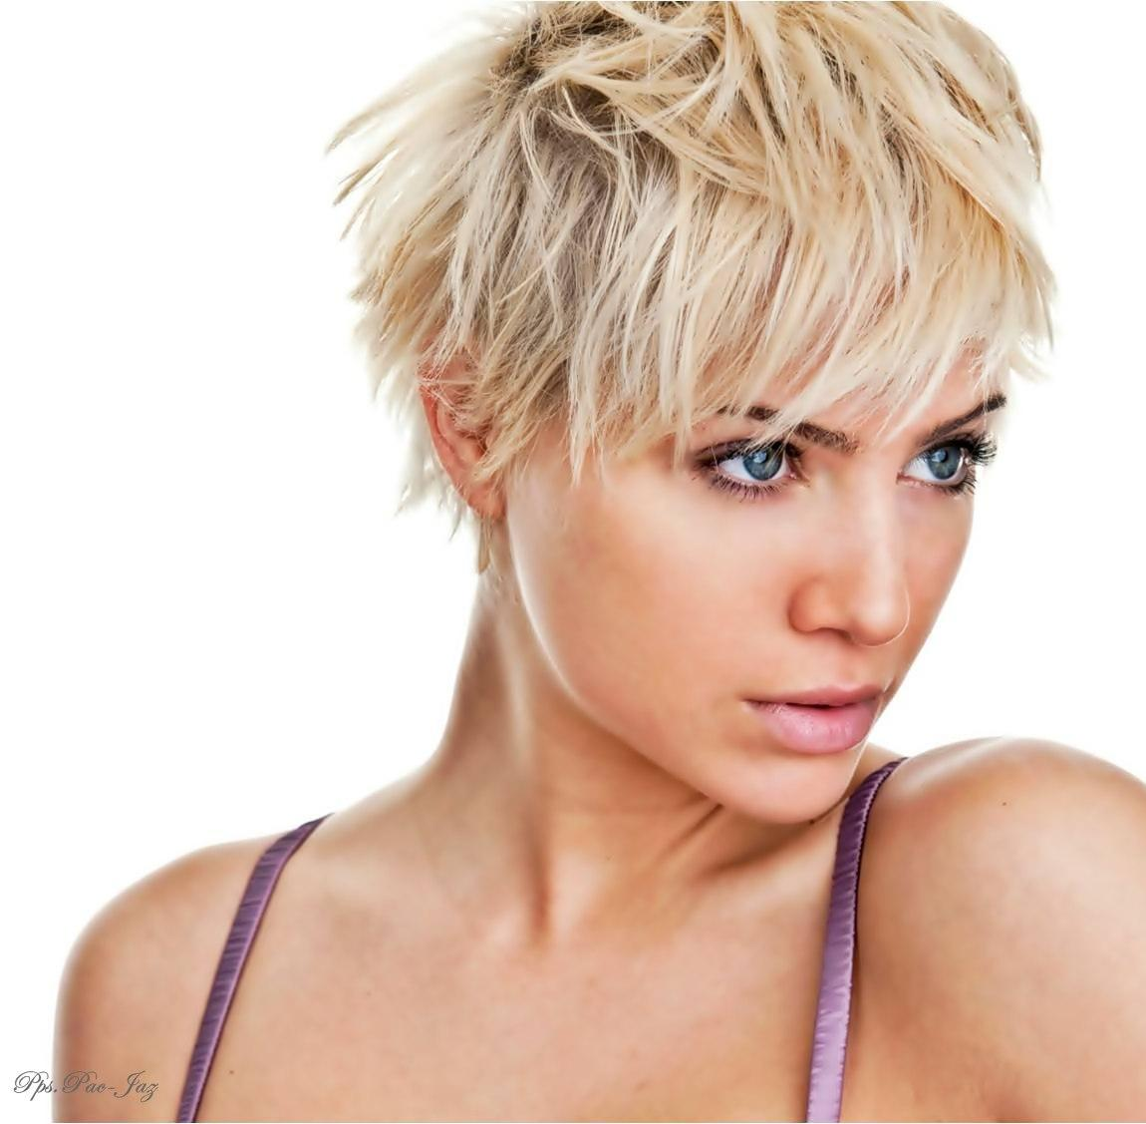


Esta Es Una Creación De Pac-jaz

Slide 2

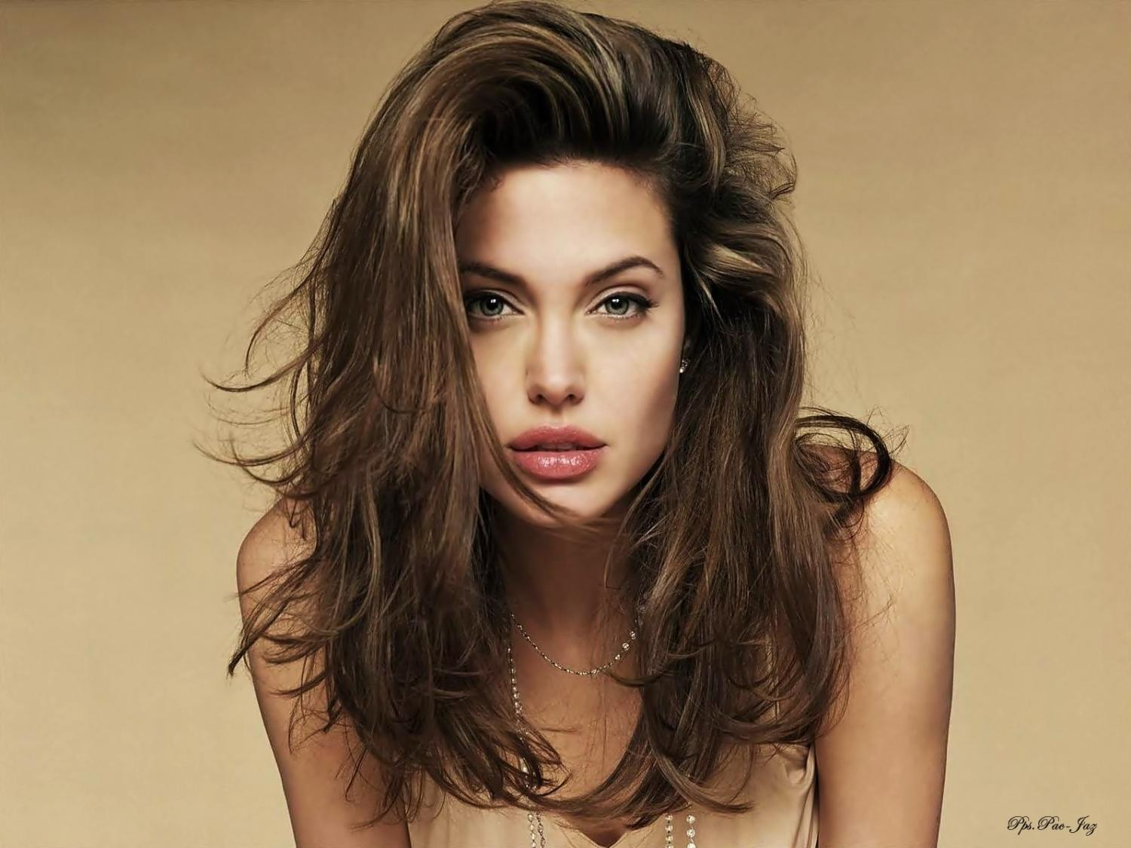
Hoy he aprendido que hay que dejar que la vida te despeine, por eso he decidido disfrutar la vida con mayor intensidad

Slide 3


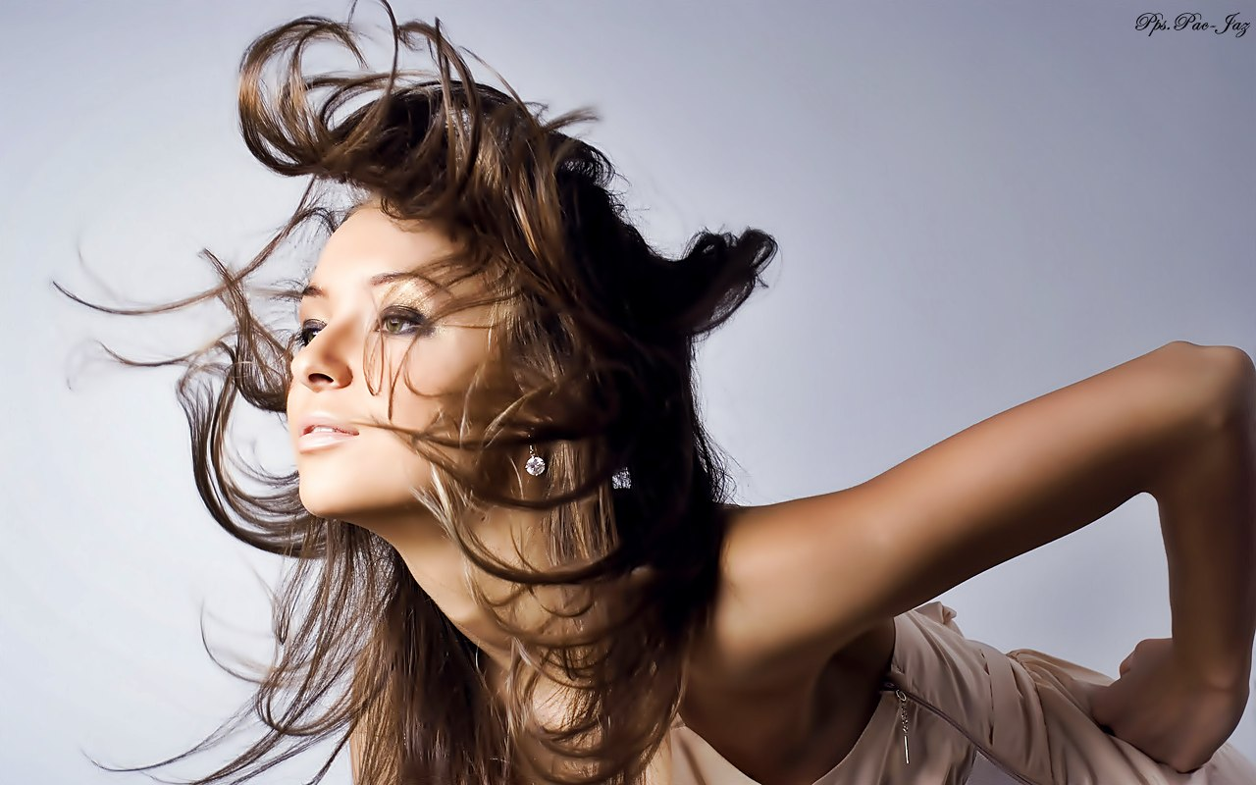

El mundo está loco.
Definitivamente loco…

Slide 4

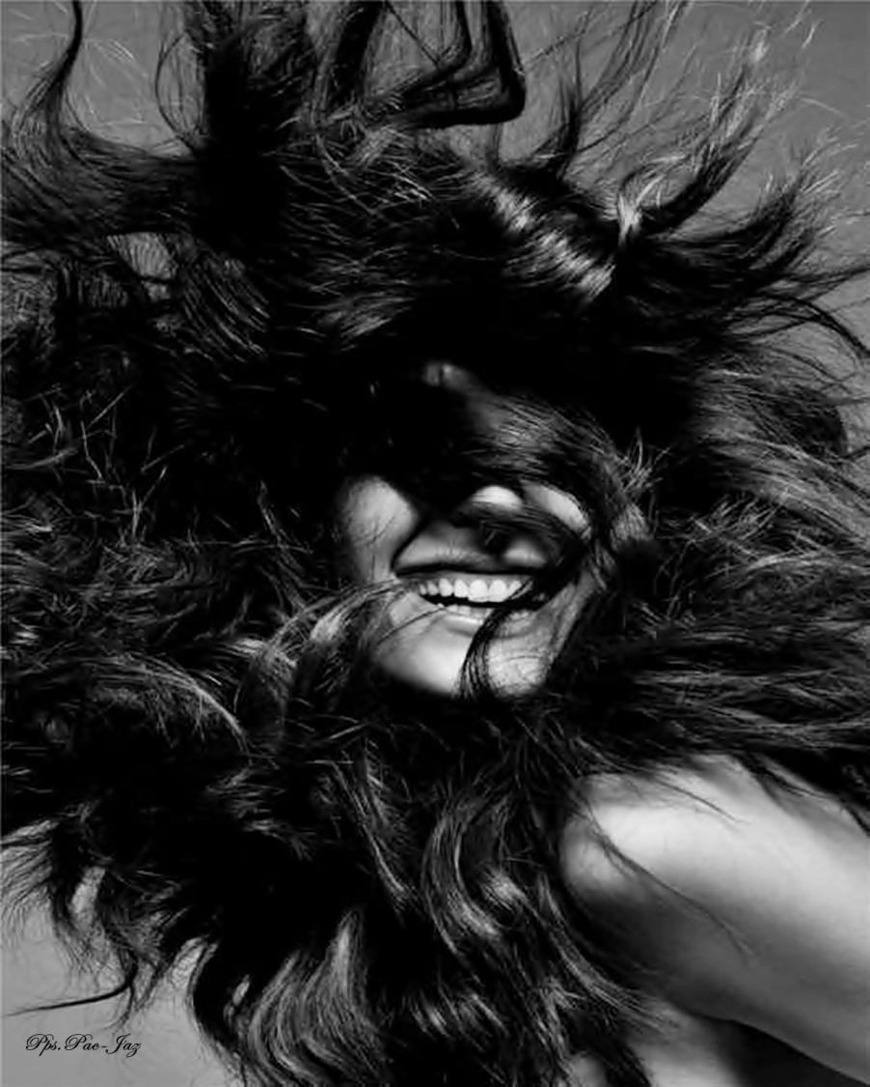
Lo rico, engorda.
Lo lindo sale caro.
El sol que ilumina nuestro rostro arruga.
Y lo realmente bueno de esta vida, despeina…

Slide 5
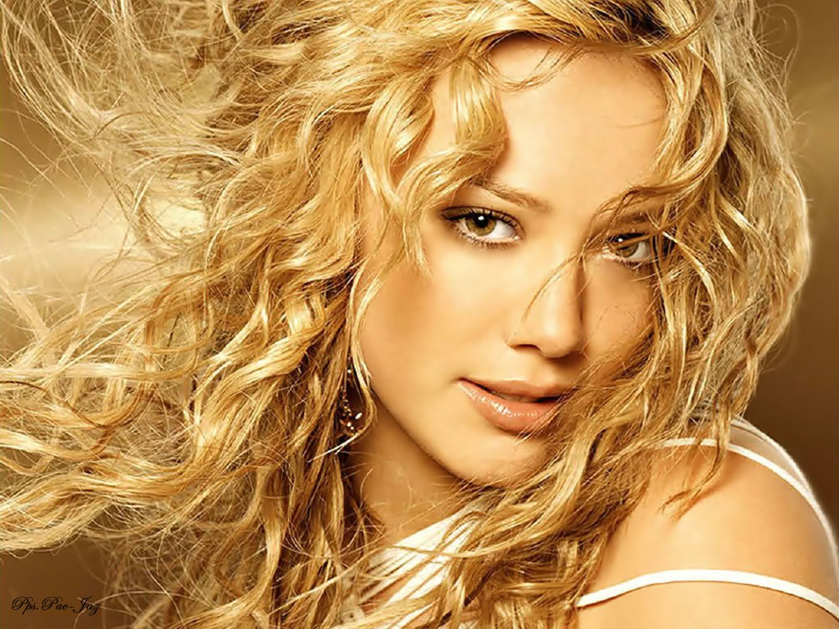
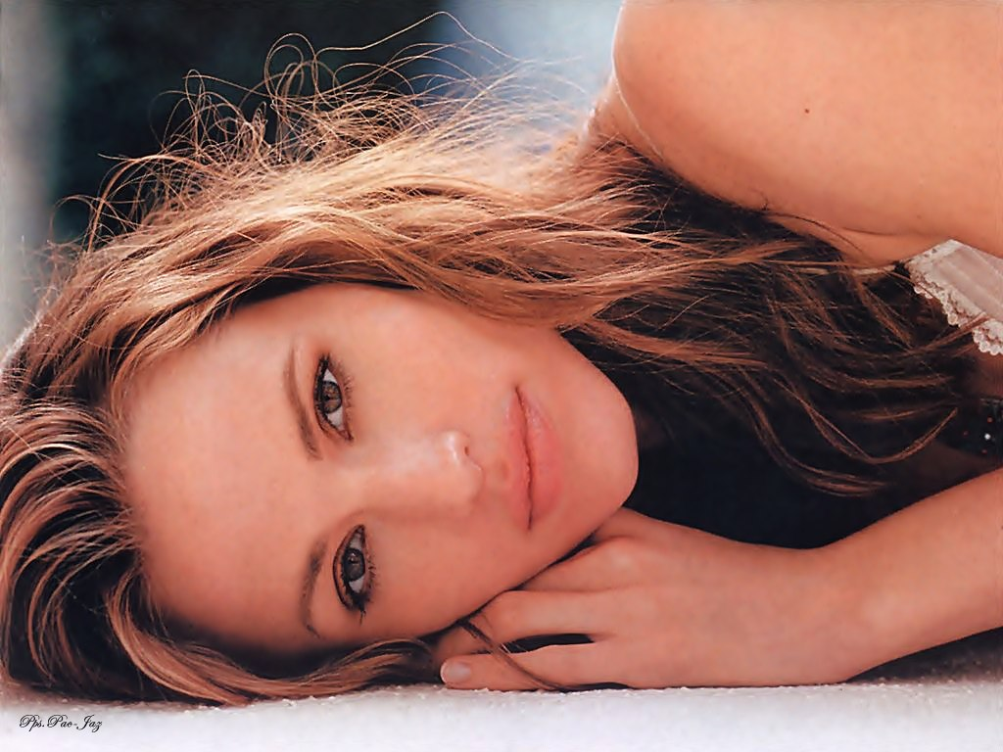
Hacer el amor, despeina.
Reírte a carcajadas, despeina.
Viajar, volar, correr, meterte en el mar, despeina.

Slide 6
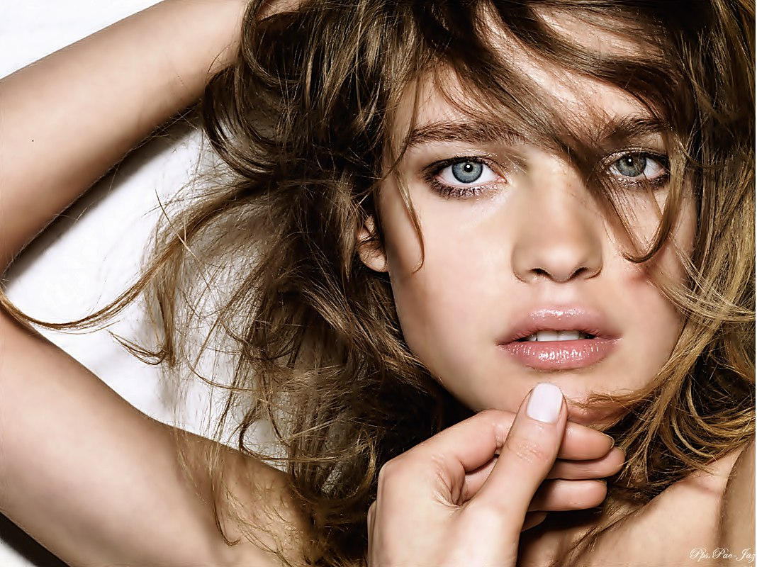
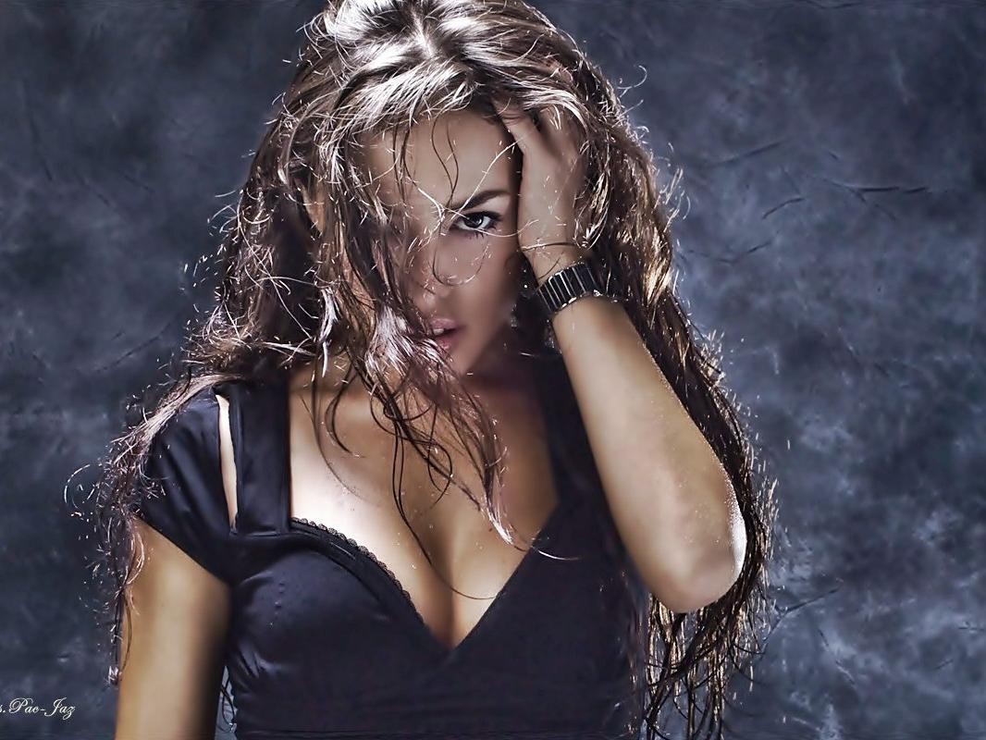
Quitarte la ropa, despeina.
Besar a la persona que amas, despeina

Slide 7
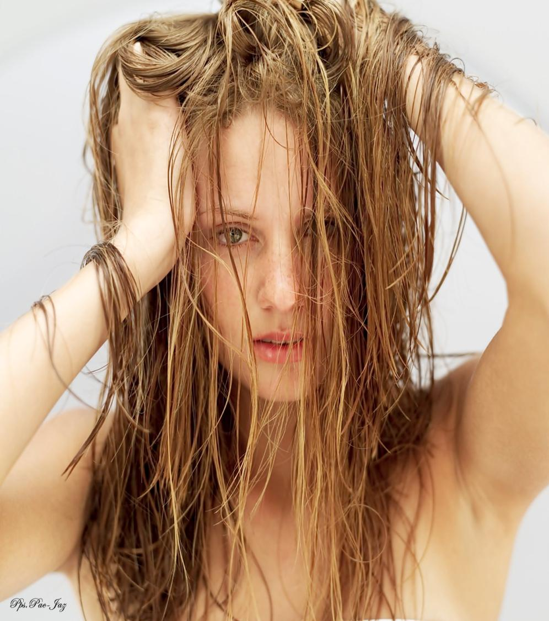
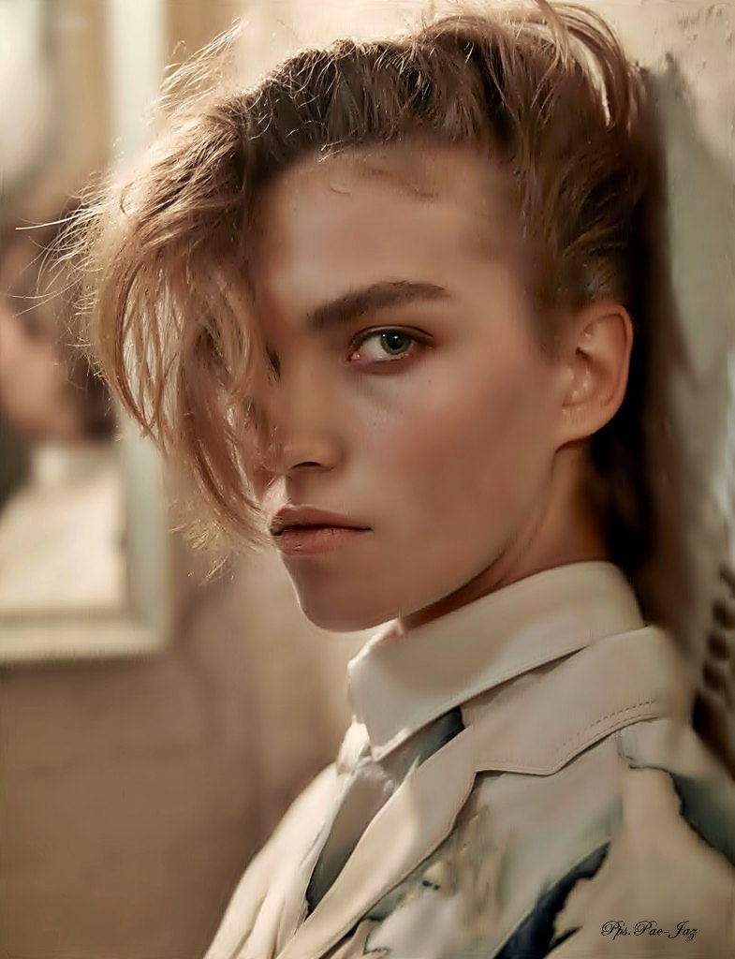
Jugar, despeina.
Cantar hasta que te quedes sin aire, despeina.

Slide 8


Bailar hasta que dudes si fue buena idea ponerte tacones altos esa noche, te deja el pelo irreconocible…

Slide 9

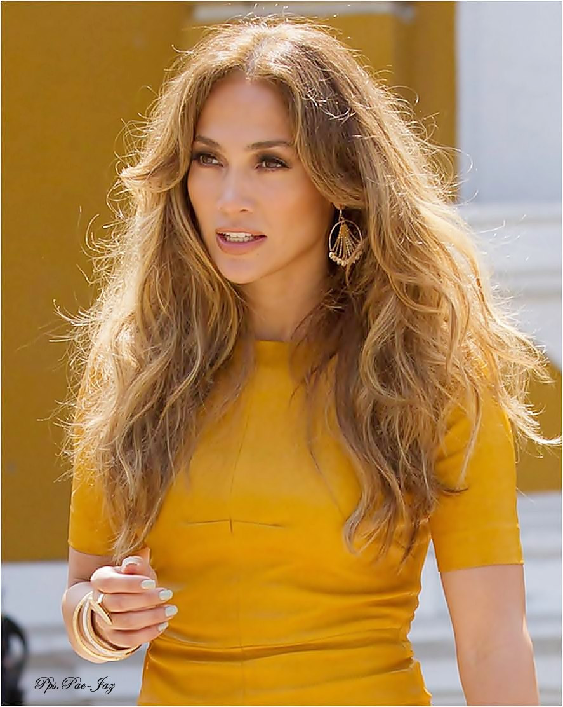
Así que como siempre cada vez que nos veamos voy a estar con el cabello despeinado…

Slide 10


Sin embargo, no tengo duda de que estaré pasando por el momento más feliz de mi vida

Slide 11

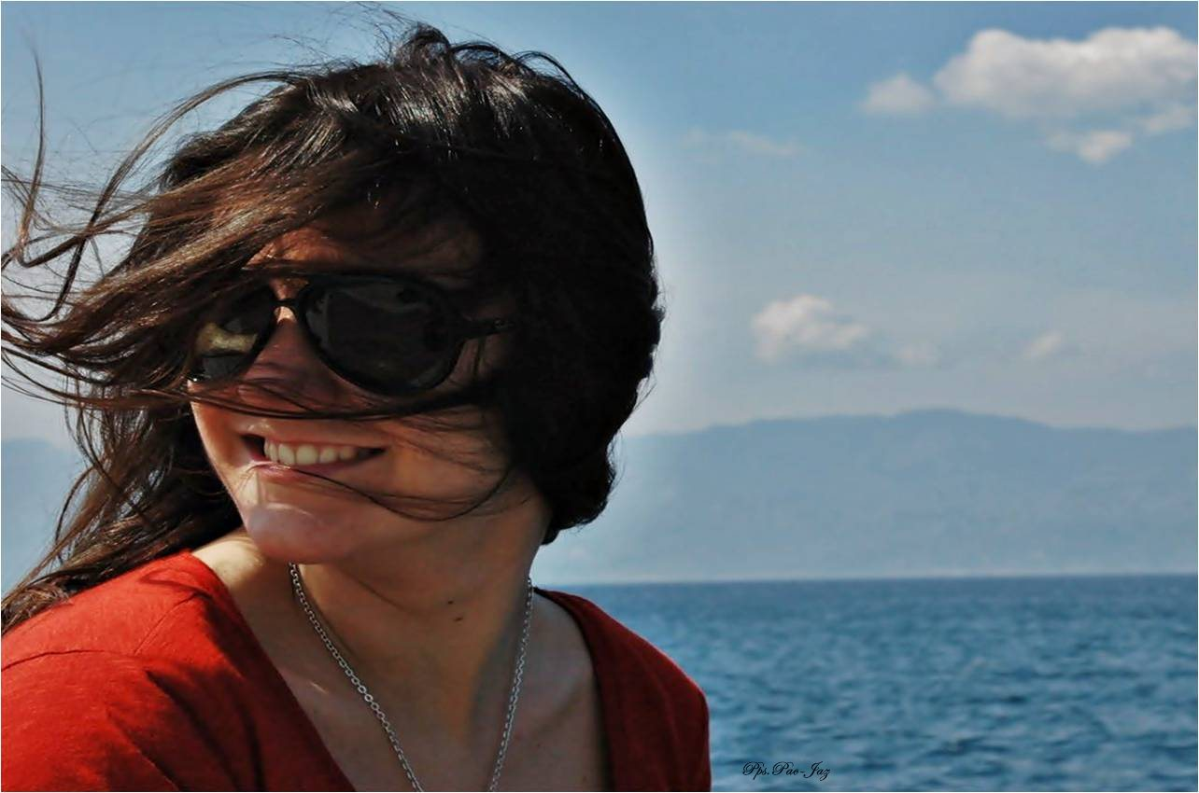
Es ley de vida: Siempre va a estar mas despeinada la mujer que elija ir en el primer carrito de la montaña rusa, que la que elija no subirse.

Slide 12
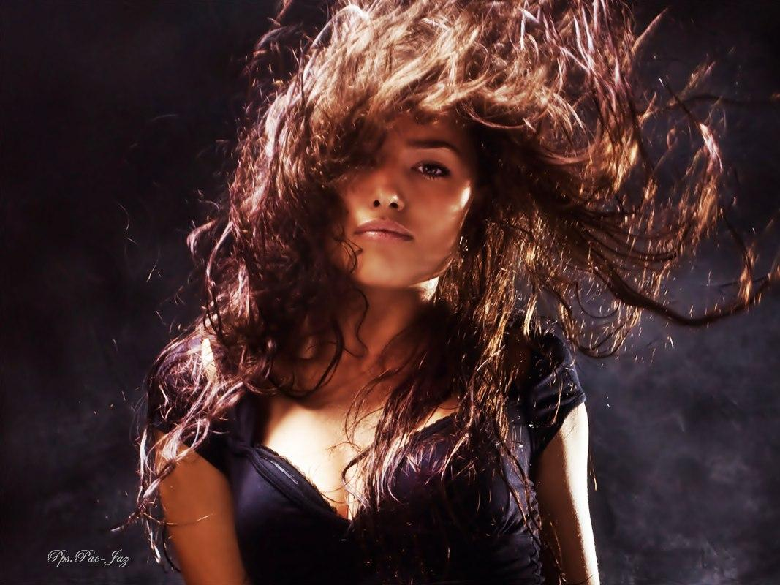
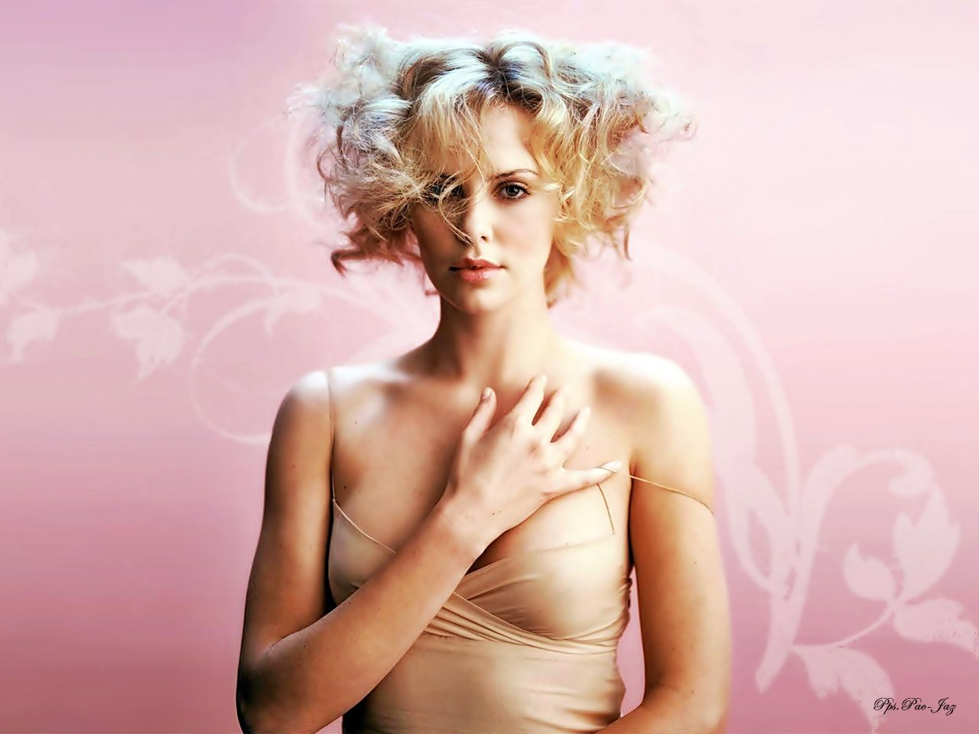
Por eso, mi recomendación a todas las mujeres: Haz el amor, Entrégate, Come rico, Besa, Abraza, Baila, Enamórate, Relájate, Viaja, Salta, Acuéstate tarde, Levántate temprano, Corre, Vuela, Canta, Ponte guapa, Ponte cómoda, Admira el paisaje, Disfruta y sobre todo, deja que la vida te despeine...

Slide 13

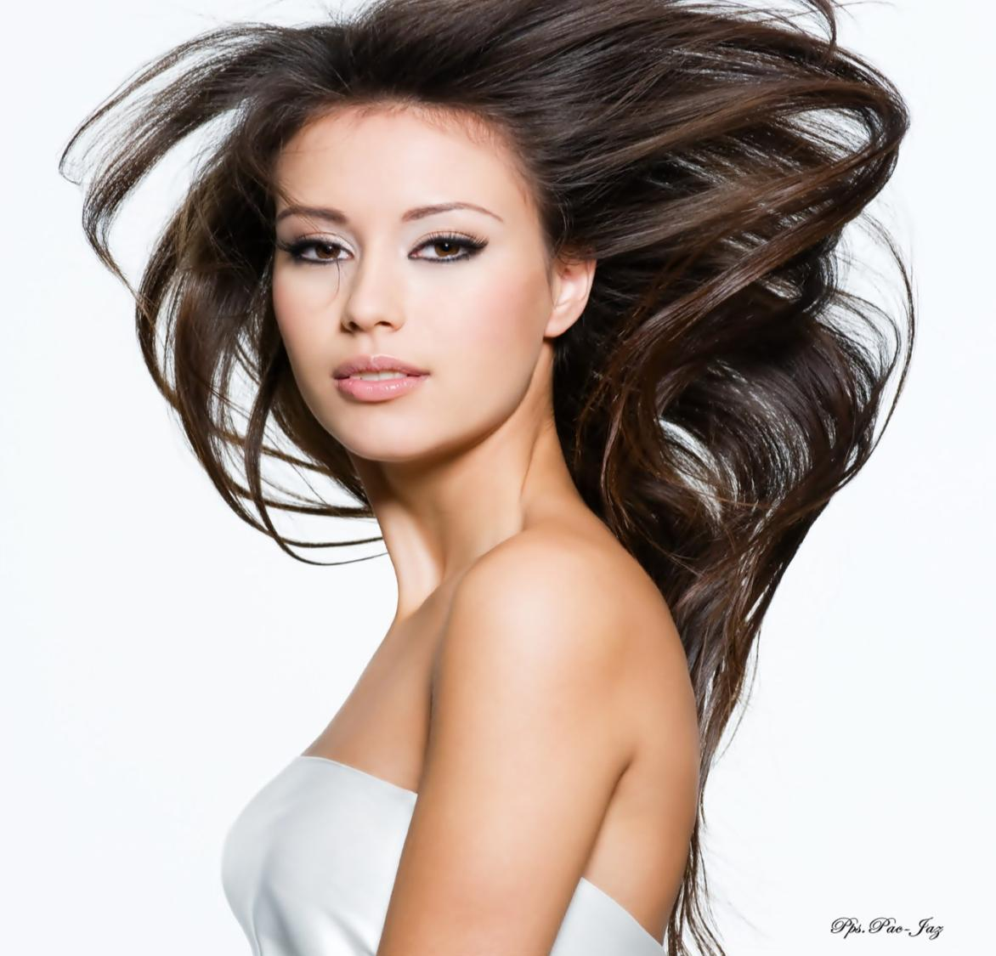
Lo peor que puede pasarte es que sonriendo frente al espejo, tengas que volverte a peinar…

Slide 14

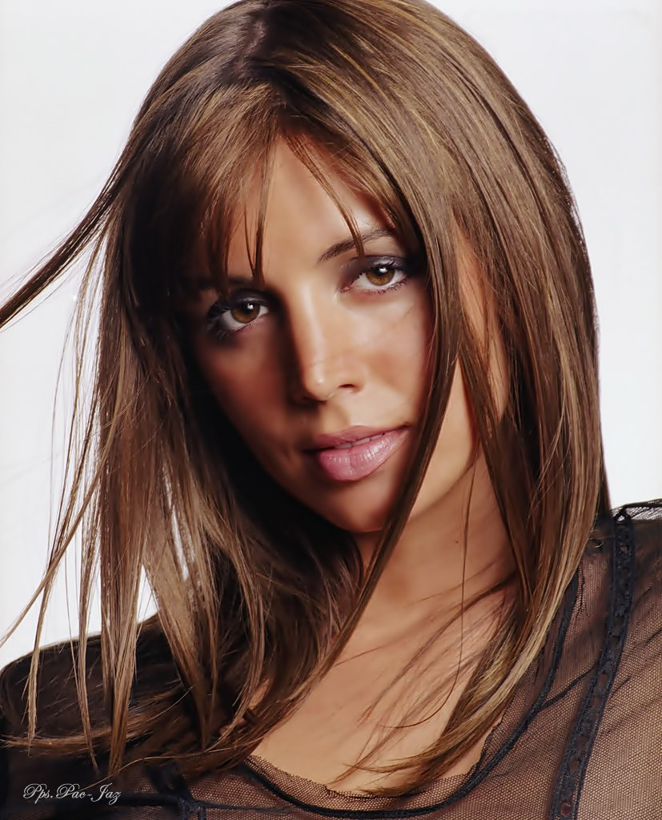
Texto : Jorge Bucay
Francisco Del Olmo-jazmín

Slide 15




Accede a la sección que desees desde aquí:
PPS Exclusivos
Dedicatorias | Fechas Especiales | Graciosos | Historia y arte | Lugares | Musicales
Naturaleza y Ciencias | Política | Reflexión | Religiosos | Románticos | Salud
Si deseas recibir pps periódicamente en tu correo electrónico subscríbete aquí:

